Slide 1
Burgerschap
Economische dimensie.
Les: jouw ecologische voetstap

Slide 2
Nieuwsflits

Slide 3
Actie Burgerschap
Eisen aan de activiteiten voor burgerschap
Duurt minimaal een half uur
Heeft plaatsgevonden tussen les BS6 en BS12
Niet met directe familie
Niet op stage
Zorg dat je wel een foto hebt

Slide 4
Voorbeelden
Hou minimaal een week lang een dagboek bij van jouw uitgaven, naast dat je kijkt waar je wat aan uitgeeft, kun je nu ook kritisch kijken naar de keuzes die je maakt alvorens je iets uitgeeft.
Doe mee aan een activiteit die iets doet voor duurzaamheid
Organiseer een kleding/voeding of afval inzamelactie in jouw wijk.
Ruim zwerfvuil op in jouw wijk/op het strand; https://www.nudge.nl/projects/zwerfafval/
Help mee bij de voedselbank
Wordt vrijwilliger bij milieu defenie:

Slide 5
De klimaatquiz
Ga naar https://www.milieucentraal.nl/klimaat-en-aarde/klimaatverandering/quiz-klimaatquiz/ en test hoeveel kennis je al hebt over deze les!

Slide 6
Klimaatprobleem in 20 minuten
Notes:
Klas laten kiezen: Of (volwassene versie) van klimaat probleem op deze dia. Dan zou ik wel gedeelte 1 van het filmpje overslaan. Dat is wellicht wat saai en moeilijk. Of de (kinderversie) van het klimaat probleem op de volgende dia.

Slide 7
Klimaat probleem in 10 minuten

Slide 8
Oke en nu?
Het klimaat probleem kan best overweldigend zijn
Wie moet er verantwoordelijkheid nemen?
Op welke schaal kan het probleem opgelost worden?
Hoeveel kan je als individu betekenen?

Slide 9
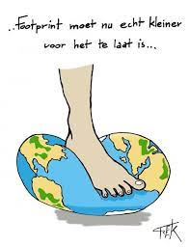
Wat is een ecologische voetafdruk?
Je kan de manier waarop je leeft omrekenen naar hoeveel ruimte nodig is om in jouw behoeften te kunnen voorzien. Dat heet de ecologische voetafdruk.
Sinds 1978 verbruiken we meer dan de aarde levert. Hierdoor leven we nu ‘uit balans’.
Er komen steeds meer mensen bij op aarde en daarbij worden mensen ook nog ouder en willen ze meer welvaart. We moeten dus heel goed gaan nadenken hoe we dit gaan oplossen.

Slide 10
Hoe roder, hoe meer we de planeet belasten
Mensen in Afrika verbruiken veel minder energie en grondstoffen dan mensen in Europa of de USA.
Als de hele wereldbevolking zo zou leven als de mensen in Nederland, is er een aardbol extra nodig.
Als we zo zouden leven als Amerikanen twee aardbollen en zoals in Dubai drie.

Slide 11
Hoeveel aardbollen heb jij nodig?
We maken individueel de test om na te gaan hoe groot jouw ecologische voetafdruk is.
23 vragen, duurt ongeveer 10 minuten. Je moet goed lezen. Als een vraag niet van toepassing is dan vul je hem zoals jouw ouders/verzorgers dat doen.
Hoeveel aardbollen heb jij nodig?!?
Op welk gebied laat jij de grootste voetafdruk achter? → Wonen, lifestyle, voeding, reizen
Ga naar: https://voetafdruktest.wwf.nl/

Slide 12
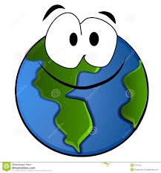
Minder hard knijpen
Minder hard knijpen in die aardbol.
Maar hoe dan?
Bedenk voor jezelf 5 mogelijkheden die jij hebt om de aarde minder te belasten. Een voorbeeldje al… minder lang douchen. Maar wat kan je nog meer doen?

Slide 13
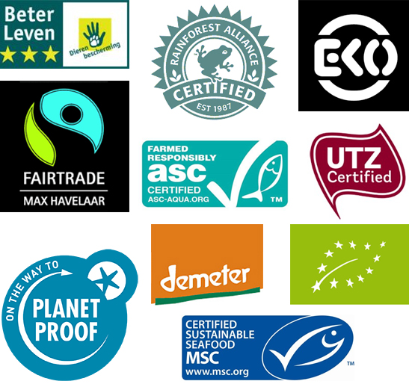
Minder hard knijpen: kritisch consumeren?
Let op:
Prijs, kwaliteit, hoe het eruit ziet, gebruiksgemak, gevolgen voor gezondheid
Maar ook op duurzaamheid:
- hoelang gaat iets mee?
- hoe is het verpakt?
- door wie wordt het gemaakt? Is dit eerlijk gemaakt?
- waar wordt het gemaakt? Wat zijn de transport kosten?
Wanneer moet je kritisch zijn?
- als je iets gaat kopen
- als je reclame ziet
- als je ge-influenced wordt

Slide 14
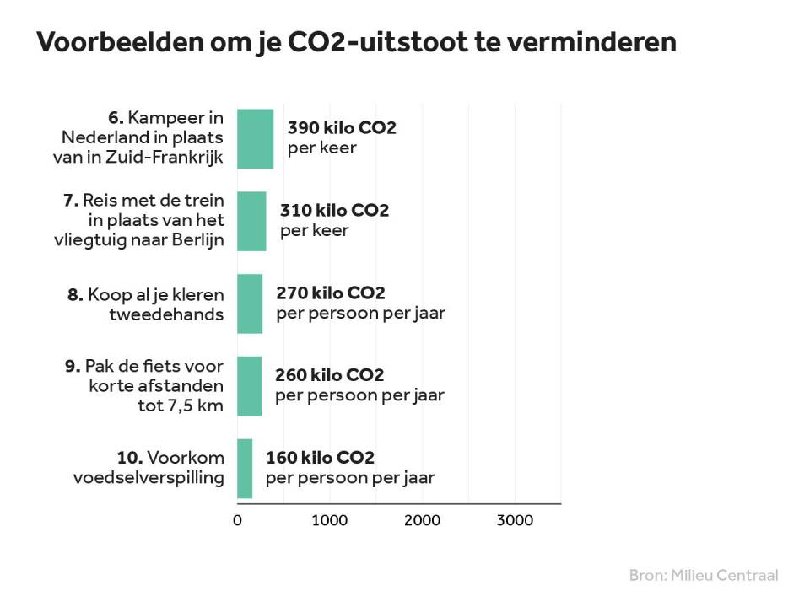

Slide 15
Klimaattop Egypte 2022

